Slide 1
基于文本数据挖掘的官媒主题效力分析
政务大数据课程个人项目开题报告
清华大学电机系 博士生 刘昊天
lht18@mails.Tsinghua.edu.cn

Slide 2
目录 / CONTENTS
01
背景 / BACKGROUND
简要介绍选题的背景及出发点
02
描述 / DESCRIPTION
准确描述要研究的问题，转变为数据处理问题
03
方法 / METHOD
所使用的方法，要如何解决研究问题
04
工具 / TOOLS
实现过程中预计会使用到的工具
05
数据 / DATA
数据的来源及大致形态，包含一个基本的描述
06
计划 / SCHEDULE
课程项目开展的计划，当前的进展及预期的时间节点
lht18@mails.Tsinghua.edu.cn
2

Slide 3




01 | 背景 / BACKGROUND
“官媒”
官方媒体
专用、权威、公开
监督与纠正不良现象、协调社会关系、传承文化、
提供娱乐、引导大众、传播资讯^{[1]}
……
公信力优势
资金政策优势
人才优势
融媒体优势
^{[2]}
Notes:
官方媒体，通常指的是有政府背景，由政府部门创办的媒体。它具有专用、权威、公开等性质，是官方监督与纠正不良现象、协调社会关系、传承文化、提供娱乐、引导大众、传播资讯的重要渠道。
近几年来，微信公众号（以下简称“公众号”）作为一种社交新宠逐渐演变成民间自媒体的一种主要形式并几近泛滥，这里的图像是公众号数量在13-17年增长的趋势。与此同时，传统官媒为形势所逼，也纷纷开办公众号等新媒体并试图通过融合发展来实现自我救赎。
在本项目中，我们以公众号作为主要的观察形势，来研究官媒的相关问题。

Slide 4


01 | 背景 / BACKGROUND
然而，并非所有的官媒文章，读者都会买账……
内容
《为了一名高三女孩，末班公交每天多等5分钟，直到她考上大学……》，2019年8月19日，10w+阅读量，10w+点赞量；
《【提醒】微信工作群“说错话”，被公司状告赔偿46万》，2019年8月26日，10w+阅读量，767点赞量。
?
《定了！吉林省这些院校和专业成为省级示范，有你的母校吗？》，2019年10月9日，90906阅读量，302点赞量；
《动车票低至6.5折、敞开办理团体票业务…吉林车务段推出超多优惠！》，2019年11月15日，670阅读量，3点赞量。
效力
Notes:
然而，并非所有官媒的内容 公众都会买账
人民日报 是微信平台上目前最大的官媒之一。
吉林日报 是中共吉林省委旗下的媒体，也是吉林省重要的官媒之一。
引出问题，如何评估效力？如何建立文本和效力间的关系？

Slide 5
02 | 描述 / DESCRIPTION
01
主题影响
在同一个官媒（公众号）中，内容（文本）的主题如何影响传播效力？
02
情感色彩影响
官媒内容→传播效力
在同一个官媒（公众号）中，内容（文本）的情感倾向如何影响传播效力？
为官媒内容发布提供参考
最大化传播效力
充分发挥官媒功能
03
同非官媒对比
在官媒（公众号）和非官媒（公众号）中，以上两种关系有何区别？
Notes:
建立从官媒内容到传播效力的映射，主要是量化官媒内容的传播效力，抽取官媒文本的某些特征，然后建立关系
这里选择了主题和情感色彩两个特征。
为官媒内容发布提供参考
在媒介资源有限的条件下最大化传播效力
充分发挥官媒功能

Slide 6
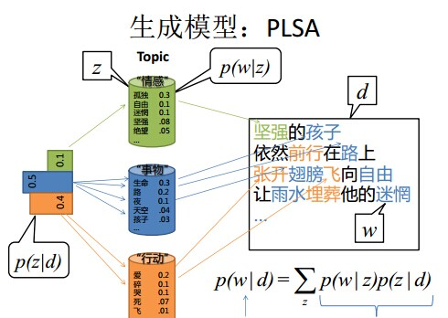
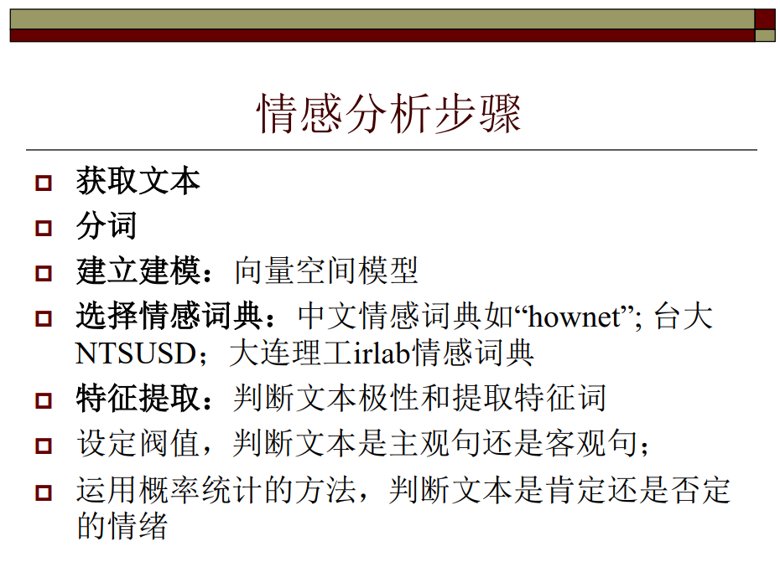
03 | 方法 / METHOD
^{[5]}
^{[4]}
Notes:
数据获取
效力评估

Slide 7
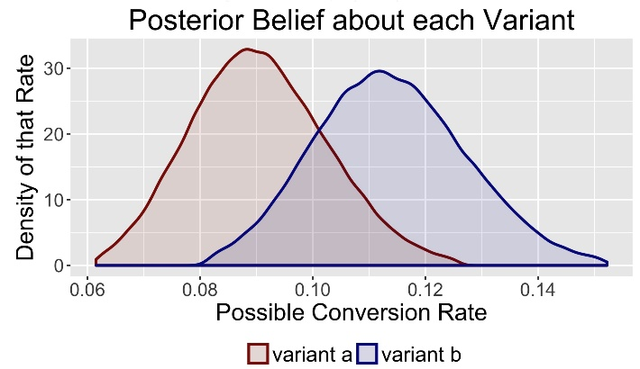
03 | 方法 / METHOD
文本数据与量化数据的交叉分析
横向对比
基于统计方法的量化指标计算；
分词与停词；主题模型；情感分析；文本的描述性统计；
“自动文本分析不能取代学者的阅读和思考” ^{[4]}
对比不同公众号的结果
得出所研究问题的结论
相关分析：显著性检验
不同标签下，数值指标有不同的分布。
( A/B Test, T Test, F Test )
效力评估
选取量化指标评估效力
计算各公众号各推文效力指标
情感提取及相关分析
主题提取及相关分析
以推文的评论代表推文情感
或直接分析推文情感
采用已有的程序包进行主题提取.
主题的选取可能是人为的
数据获取
文本预处理
选取若干关注的公众号及特定的时间段
获取公众号推文数据
选取关注的推文
分词与停词
Notes:
数据获取
效力评估

Slide 8
04 | 工具 / TOOLS
JavaScript (AnyProxy)
R
爬取微信公众号数据
可视化展示爬取结果
数据处理，描述性统计，相关性分析
结果可视化
Office & Latex
Python (SnowNLP)
数据清洗、预处理
分词、情感提取、主题提取等
汇报、展示
报告撰写

Slide 9
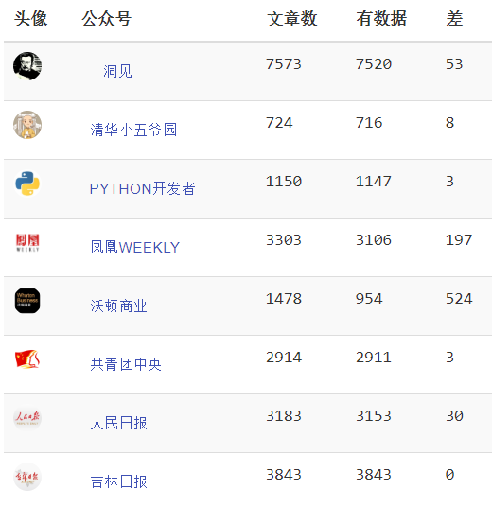
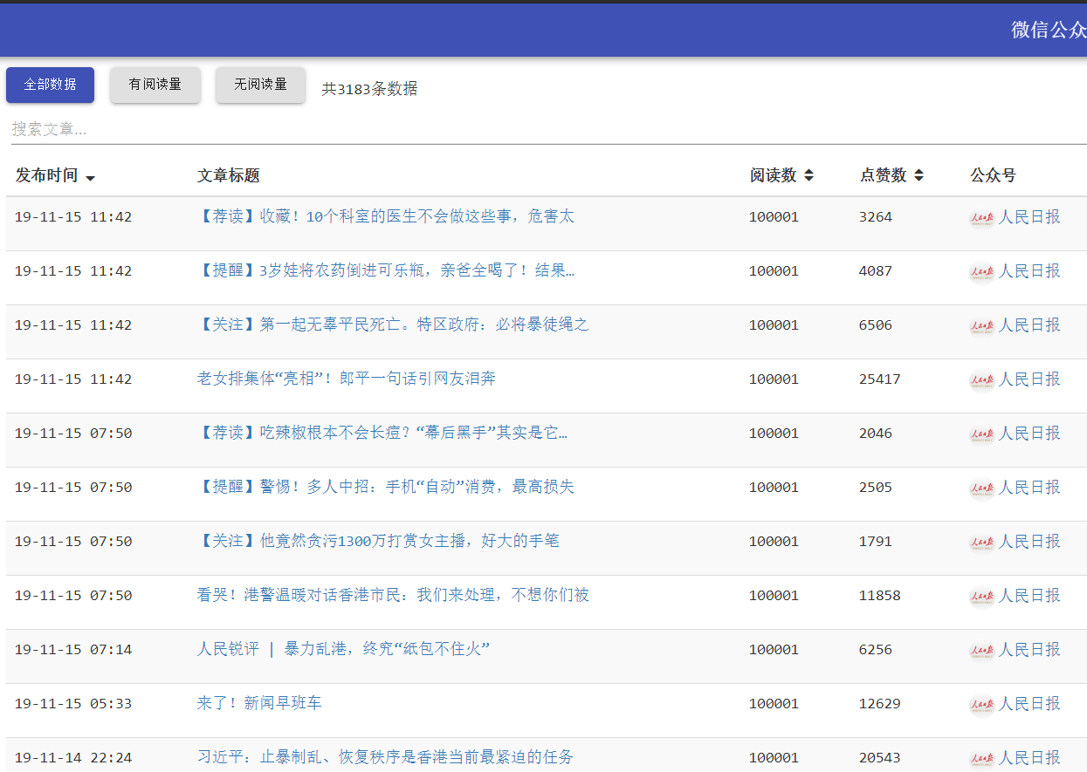
05 | 数据 / DATA
选取某些固定时间段的推文，例如 2019.6-2019.10
Notes:
+4k多的新华网数据
待+其他地方官媒

Slide 10
06 | 计划 / SCHEDULE
当前进度：完成了数据的初步获取
DDL
W#15
W#10
W#11
W#11
W#12
W#12
W#13
横向对比
效力评估
对比不同公众号的结果
得出所研究问题的结论
选取量化指标评估效力
计算各公众号各推文效力指标
情感提取及相关分析
主题提取及相关分析
以推文的评论代表推文情感
或直接分析推文情感
采用已有的程序包进行主题提取.
主题的选取可能是人为的
报告撰写及汇报
数据获取
文本预处理
完成课程的考核要求
选取若干关注的公众号及特定的时间段
获取公众号推文数据
选取关注的推文
分词与停词

Slide 11
Thanks. 谢谢聆听，欢迎提问.
[1] 百度百科. 媒体. https://baike.baidu.com/item/%E5%AA%92%E4%BD%93, 2019.11.
[2] 李志明, 胡姹. 区域性官媒和自媒体微信公众号差异化分析[J]. 中国广播电视学刊, 2017(11):26-29.
[3] 孟天广. 第七讲 自动文本分析 I. 清华大学, 2019.
[4] 孟天广. 第八讲 自动文本分析 II. 清华大学, 2019.
[5] LZXandTM. LSA和PLSA, https://blog.csdn.net/sinat_32043495/article/details/78767381, 2017.12.11
清华大学电机系 博士生 刘昊天
lht18@mails.Tsinghua.edu.cn

